Slide 1
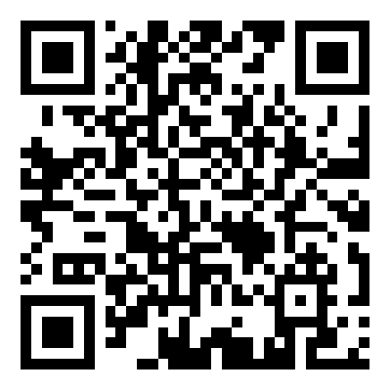
单元挑战
认识并制作二维码

Slide 2
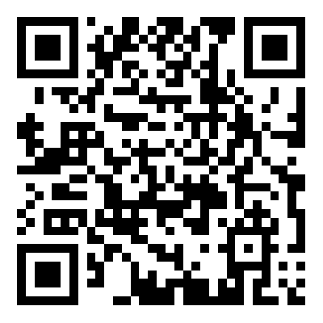
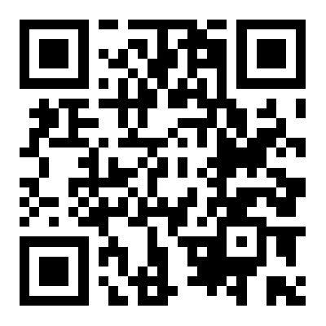
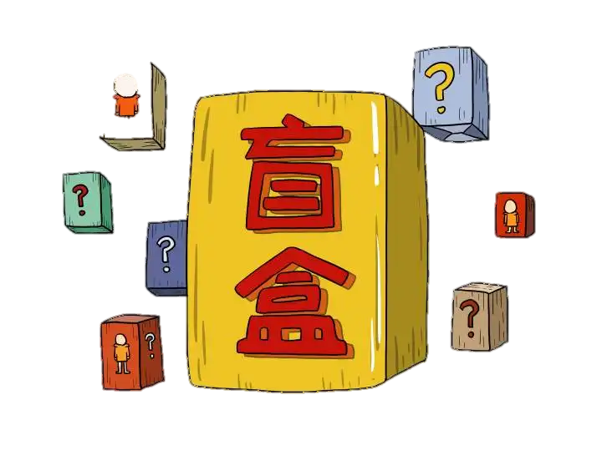
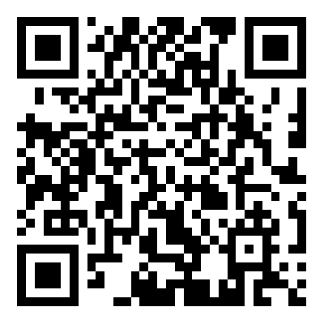
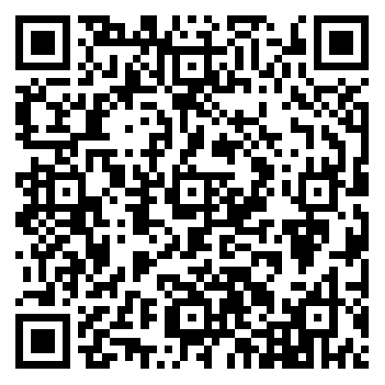
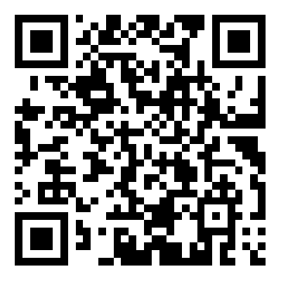
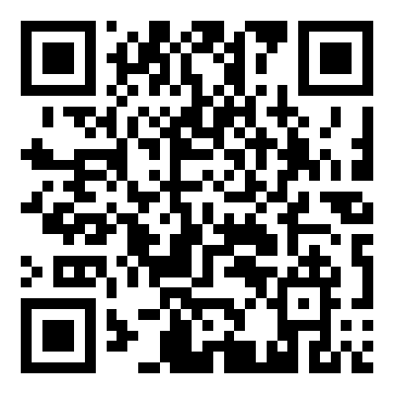
游戏导课
神秘二维码

Slide 3
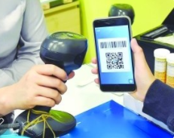
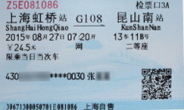
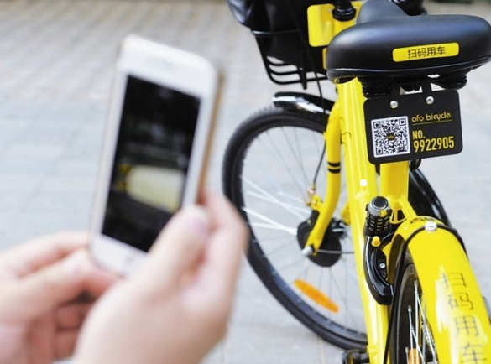
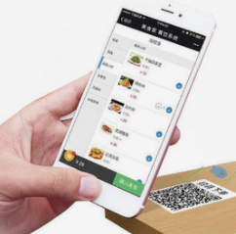
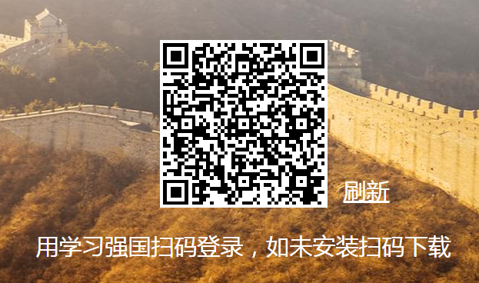
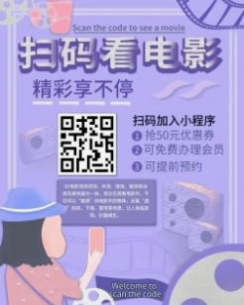
生活中的二维码

Slide 4
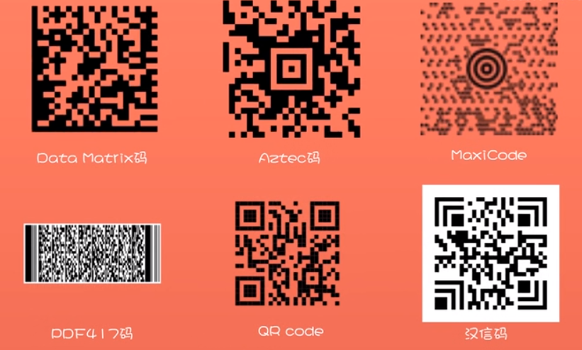
认识二维码
二维码又称二维条码，常见的二维码为QR Code，QR全称Quick Response，是一个近几年来移动设备上超流行的一种编码方式，它比传统的Bar Code条形码能存更多的信息，也能表示更多的数据类型。

Slide 5
认识二维码
位置探测图形
位置探测图形
位置探测图形
位置探测图形组成寻像图形，用于确定二维码的位置和方向。

Slide 6
认识二维码
分隔符
分隔符
分隔符
用于分隔位置探测图形和编码区域

Slide 7
认识二维码
水平定位图形
定位图形能够确定二维码的密度和版本,提供着决定小方块坐标的基准位置,相当于一个坐标系。
垂直定位图形

Slide 8
认识二维码
校正图形
其余图形用于编码，小黑块代表1，小白块代表0。

Slide 9
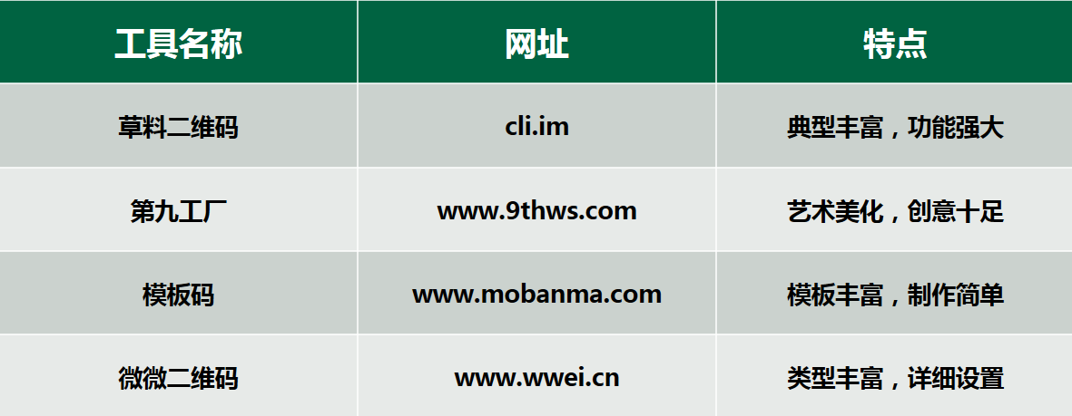
制作二维码

Slide 10
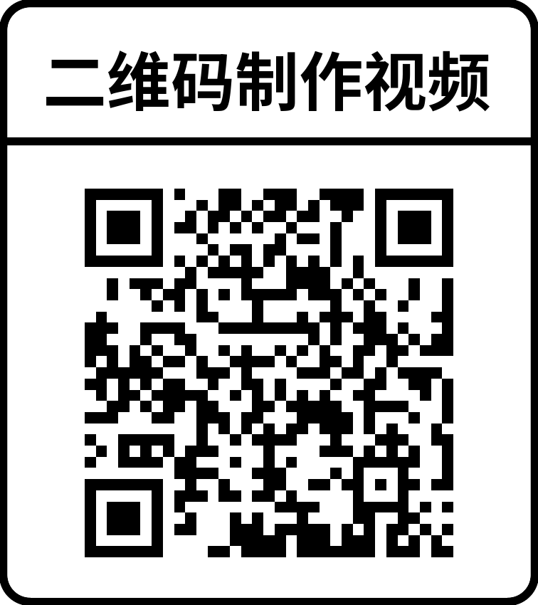
制作二维码
二维码制作过程（以草料二维码为例）：
输入或上传二维码承载的
信息（如文本或图片等）
步骤2
生成活码
登录二维码制作
网站或APP
步骤3
步骤1
下载二维码
步骤6
保存二维码
步骤5
美化二维码
步骤4

Slide 11
项目活动
以小组为单位，小组成员共同规划设计小组二维码。
1.确定小组的设计目标，制定设计方案；
2. 根据规划，收集素材；
3.选择工具和方法制作小组二维码；
4.小组派代表展示本组制作的一系列二维码

Slide 12
二维码安全问题
防二维码诈骗小知识

Slide 13
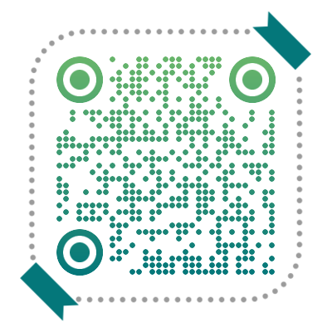
谢谢

